Slide 1
Warsztaty: „Jak zostać swoim własnym rzecznikiem”
Wyniki i analiza ankiety

Slide 2
Kwestionariusz
Podgląd ankiety
Kwestionariusz otrzymał każdy uczestnik warsztatów;
Został stworzony w celu poznania opinii słuchaczy na temat organizacji wydarzenia oraz poszczególnych warsztatów;
Składał się z pytań zamkniętych oraz otwartych, które dały możliwość na wyrażenie swoich uwag.

Slide 3
Dzięki dużej liczbie wypełnionych ankiet jesteśmy w wstanie wyciągnąć wnioski na kolejne tego typu wydarzenia
Kwestionariusz wypełniło 17 z 23 obecnych uczestników warsztatów

Slide 4
Tematyka warsztatów
Jak widać, warsztaty spełniły oczekiwania uczestników

Slide 5
Tematyka warsztatów
Wstępne prezentacje przedstawili:
Rzecznik Praw Obywatelskich
Adam Bodnar
Poseł do Parlamentu Europejskiego
Bogdan Wenta
Prof. Maria Barcikowska
Prof. Wiesław Nowińśki

Slide 6
Tematyka warsztatów
Warsztaty były podzielone
na dwie serie:
W godzinach
11:00-12:30
odbyły się 2 warsztaty
W godzinach
13:30-15:00
odbyły się 3 warsztaty

Slide 7
Tematyka warsztatów
Tematyka warsztatów została dobrana w taki sposób, by każdy mógł znaleźć coś dla siebie.

Slide 8
Warsztaty
Ocena poszczególnych warsztatów

Slide 9
Czym jest Ocena Technologii Medycznych
Warsztat: Czym jest ocena technologii medycznych (OTM) i dlaczego jest ona ważna z punktu widzenia pacjenta

Slide 10
Czym jest Ocena Technologii Medycznych
Warsztat prowadziła
Pani Mecenas
Paulina
Kieszkowska – Knapik
z kancelarii KRK

Slide 11
Warsztat odbył się jedynie w turze drugiej – popołudniowej Wzięło w nim udział 8 osób
Czym jest Ocena Technologii Medycznych
Styl i interakcje trenera

Slide 12
Czym jest Ocena Technologii Medycznych
Znaczenie dla Twojej pracy/sytuacji życiowej

Slide 13
Uczestnicy chwalili możliwość zadawania pytań wykładowcom pod koniec warsztatów
Czym jest Ocena Technologii Medycznych
Struktura- czas, równowaga między teorią i praktyką, zaangażowanie, etc.

Slide 14
Czym jest Ocena Technologii Medycznych
Tematyka
Warsztat: Jak stworzyć efektywną kampanię szerzącą świadomość

Slide 15
Warsztat prowadziła Fabryka Komunikacji Społecznej Pani Anna Iżyńska Paweł Prochenka Ireneusz Stankiewicz
Jak stworzyć efektywną kampanię szerzącą świadomość
Wiedza trenera

Slide 16
Warsztat odbył się zarówno w turze pierwszej – porannej jak i w drugiej – popołudniowej
Wzięło w nich udział
13 osób
Jak stworzyć efektywną kampanię szerzącą świadomość
Styl i interakcje trenera

Slide 17
Jak stworzyć efektywną kampanię szerzącą świadomość
Znaczenie dla Twojej pracy/sytuacji życiowej

Slide 18
Jak stworzyć efektywną kampanię szerzącą świadomość
Struktura- czas, równowaga między teorią i praktyką, zaangażowanie, etc.

Slide 19
Warsztat: Jak budować partnerstwo umożliwiające rozwój
Jak budować partnerstwo umożliwiające rozwój
Tematyka

Slide 20
Warsztat prowadziła Pani Anna Kupiecka Fundacja OnkoCafe
Jak budować partnerstwo umożliwiające rozwój
Wiedza trenera

Slide 21
Warsztat odbył się zarówno w turze pierwszej – porannej jak i w drugiej – popołudniowej
Wzięło w nich udział
9 osób
Jak budować partnerstwo umożliwiające rozwój
Styl i interakcje trenera

Slide 22
Uczestnicy byli zgodni co do właściwego doboru tematyki warsztatów jednak nie wszystkie kwestie pasują zarówno do dużych organizacji czy fundacji jak i do małych należy uwzględnić różnice, które widoczne są m.in. w budżetach
Jak budować partnerstwo umożliwiające rozwój
Znaczenie dla Twojej pracy/sytuacji życiowej

Slide 23
Zauważalna jest potrzeba zwiększenia nacisku na praktykę
Jak budować partnerstwo umożliwiające rozwój
Struktura- czas, równowaga między teorią i praktyką, zaangażowanie, etc.

Slide 24
Podsumowanie pytań otwartych
+
-
Prezentacje wstępne
Organizacja
Ciekawi prelegenci
Dużo wartościowej wiedzy tematycznej
Zaangażowanie twórców
Krótki czas warsztatów
Brak możliwości uczestnictwa we wszystkich warsztatach
Mała frekwencja
Więcej teorii niż praktyki
Pomysły na przyszłość
Dwudniowe warsztaty
Więcej tego typu spotkań poza Warszawą
Warsztaty nt.:
- mediów społecznościowych, elektronicznych
- aspektów prawnych oraz wykłady np. na temat nowych metod leczenia chorób neurologicznych a zwłaszcza stwardnienia rozsianego, najnowsze odkrycia naukowe w neurologii tematykę techniczną, prawną, formalną, etc.
- wskazówki przy zatrudnianiu, prowadzeniu i rozwijaniu stowarzyszeń i fundacji
- działania w mediach społecznościowych
- depresji, towarzyszącej innym chorobom

Slide 25
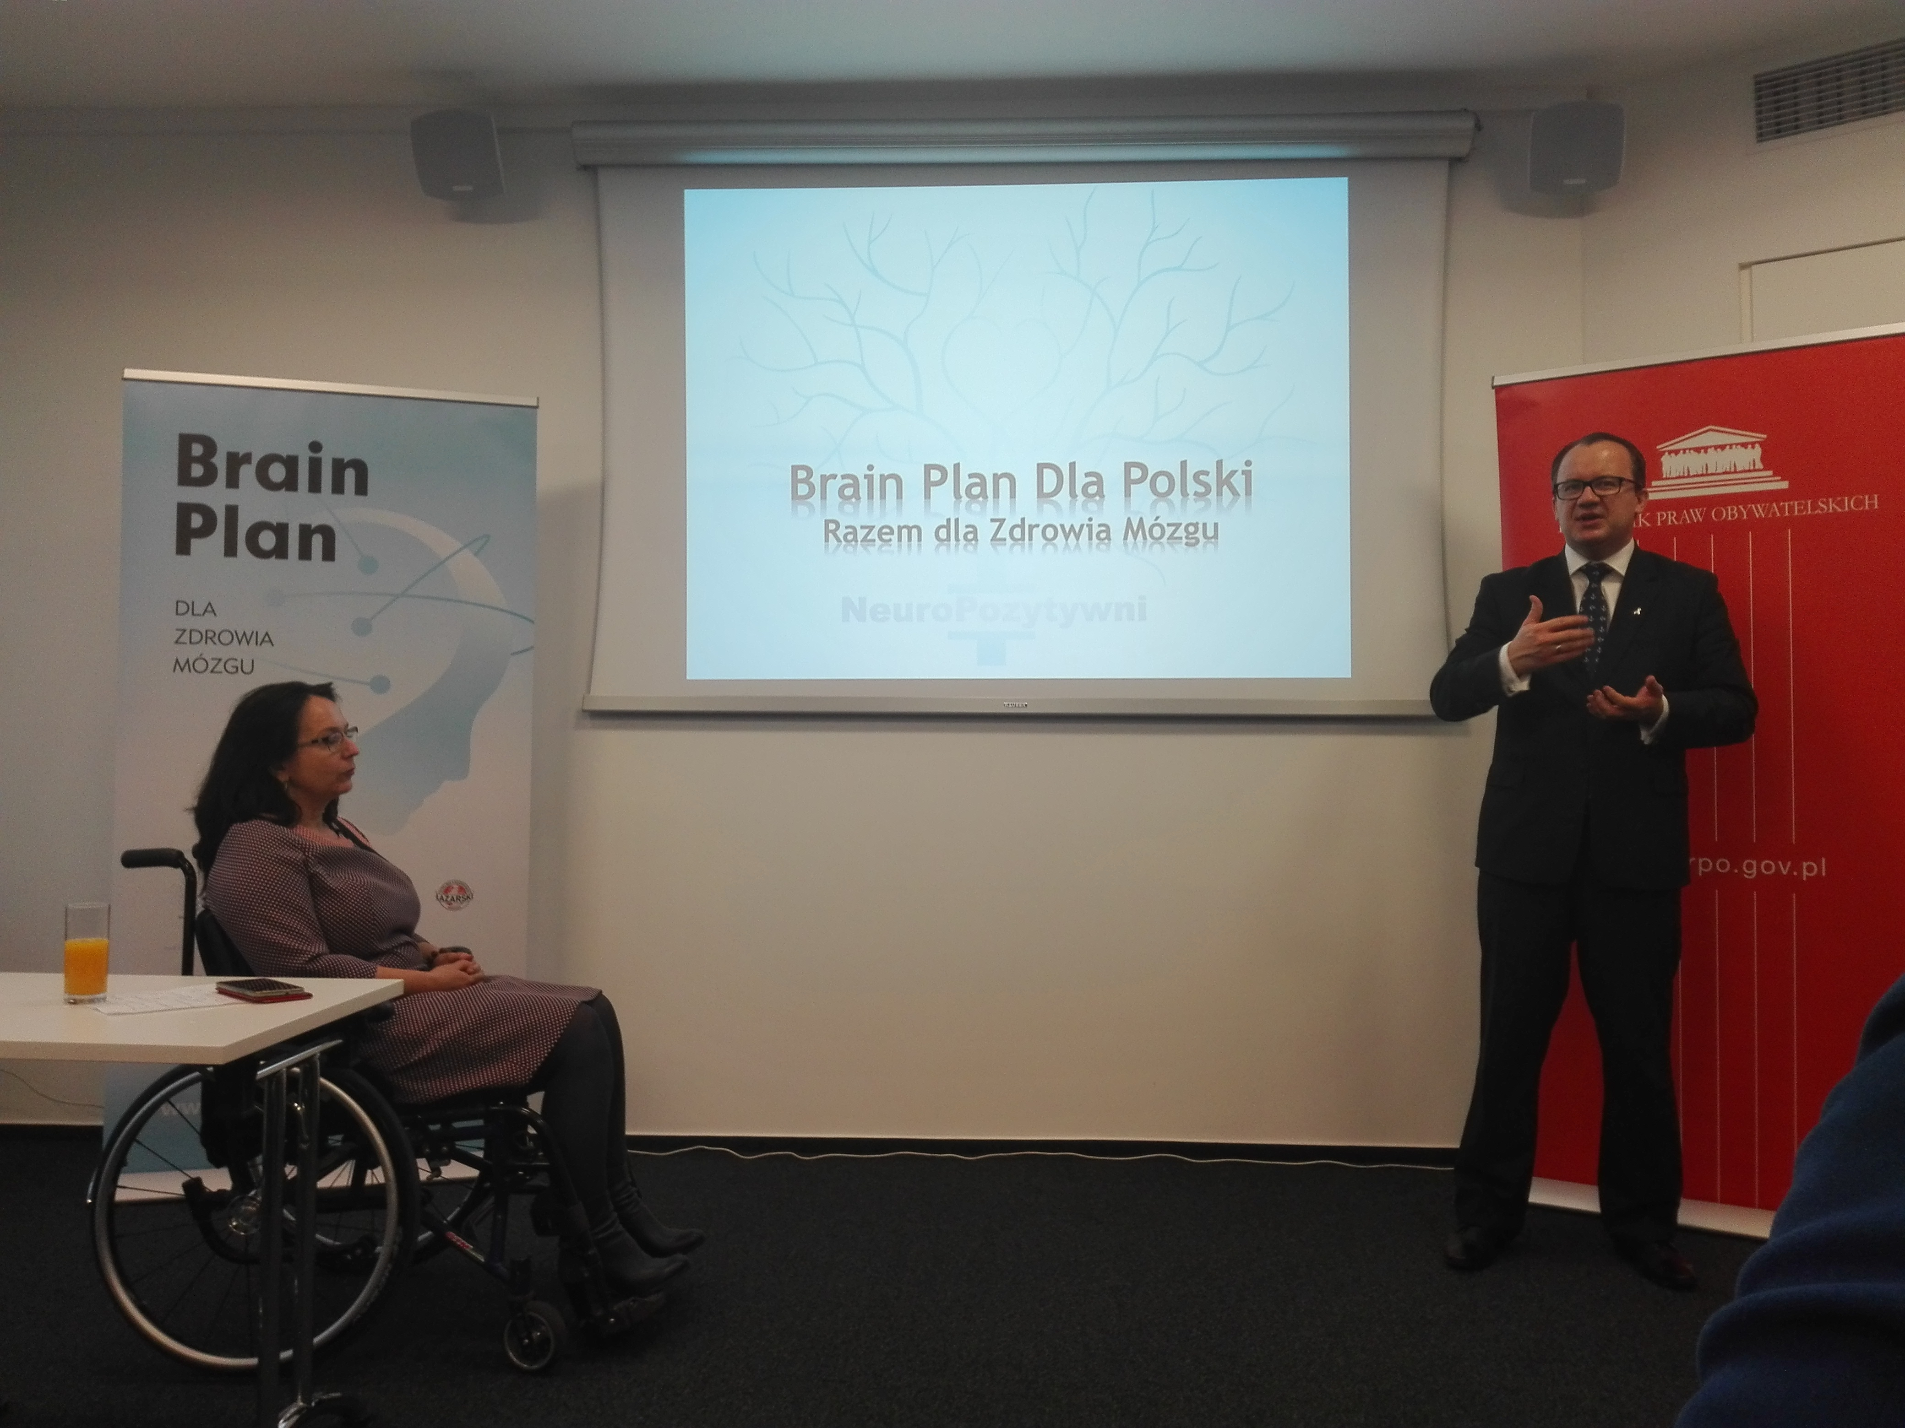
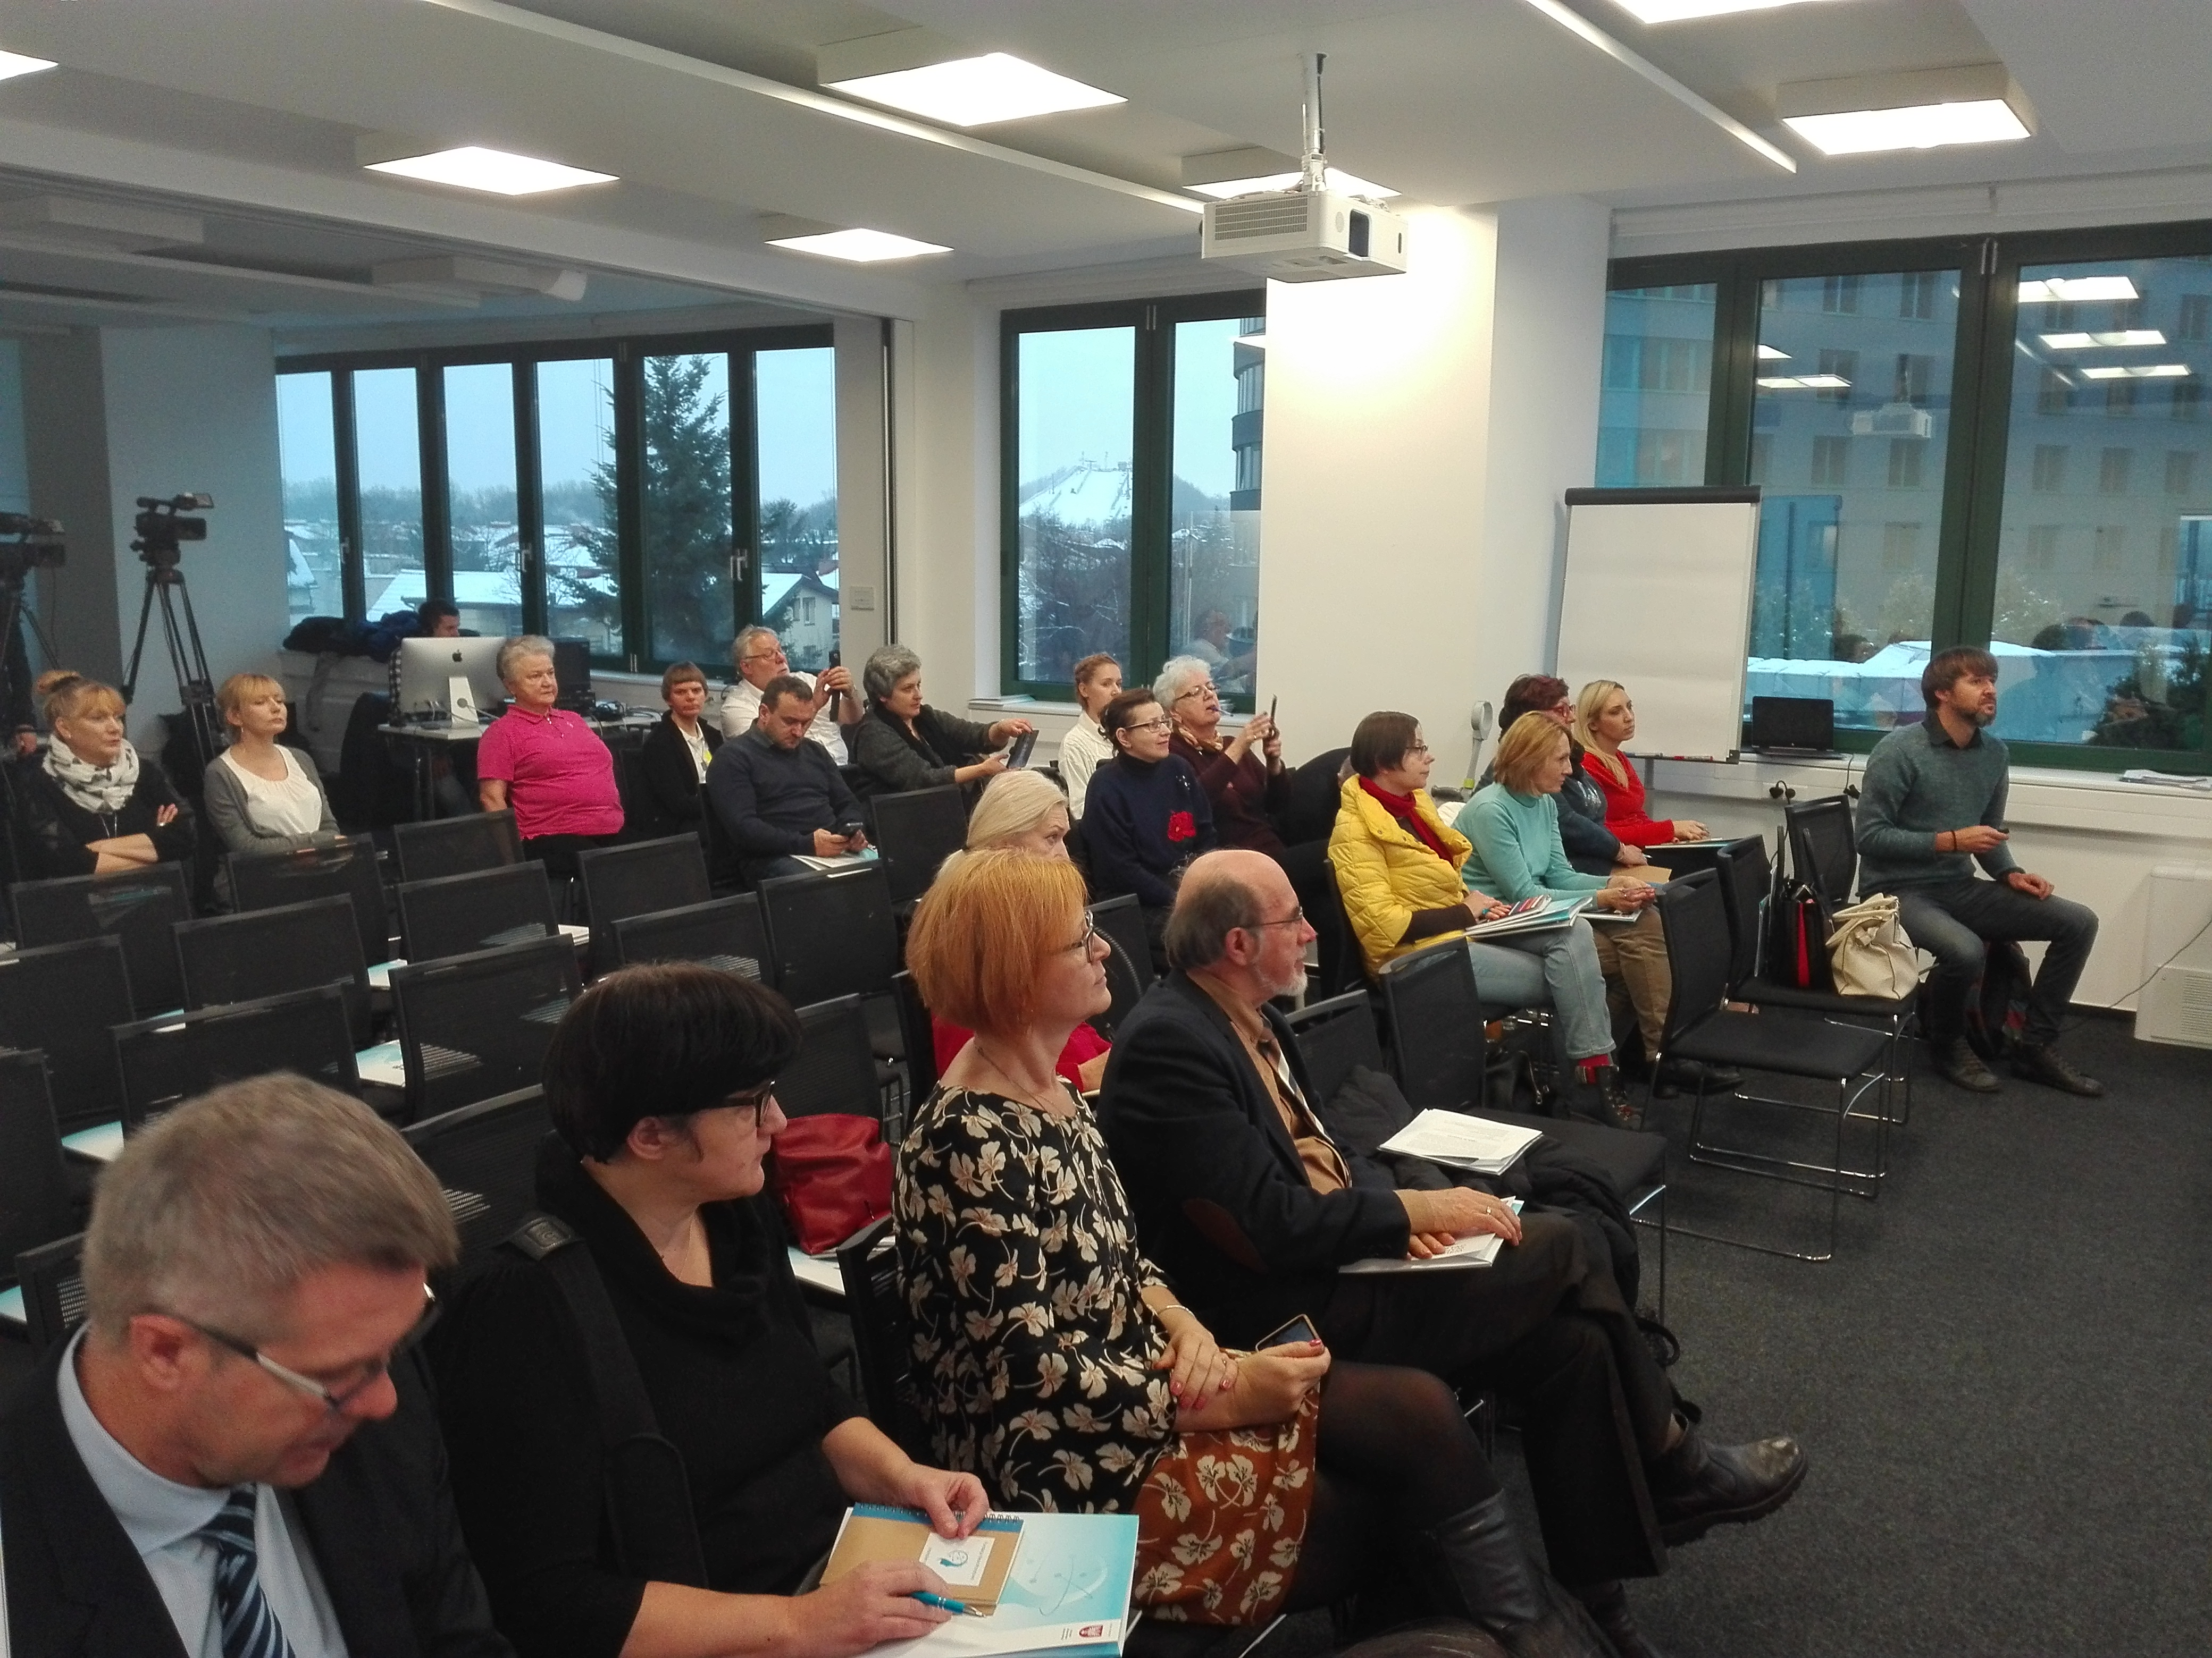
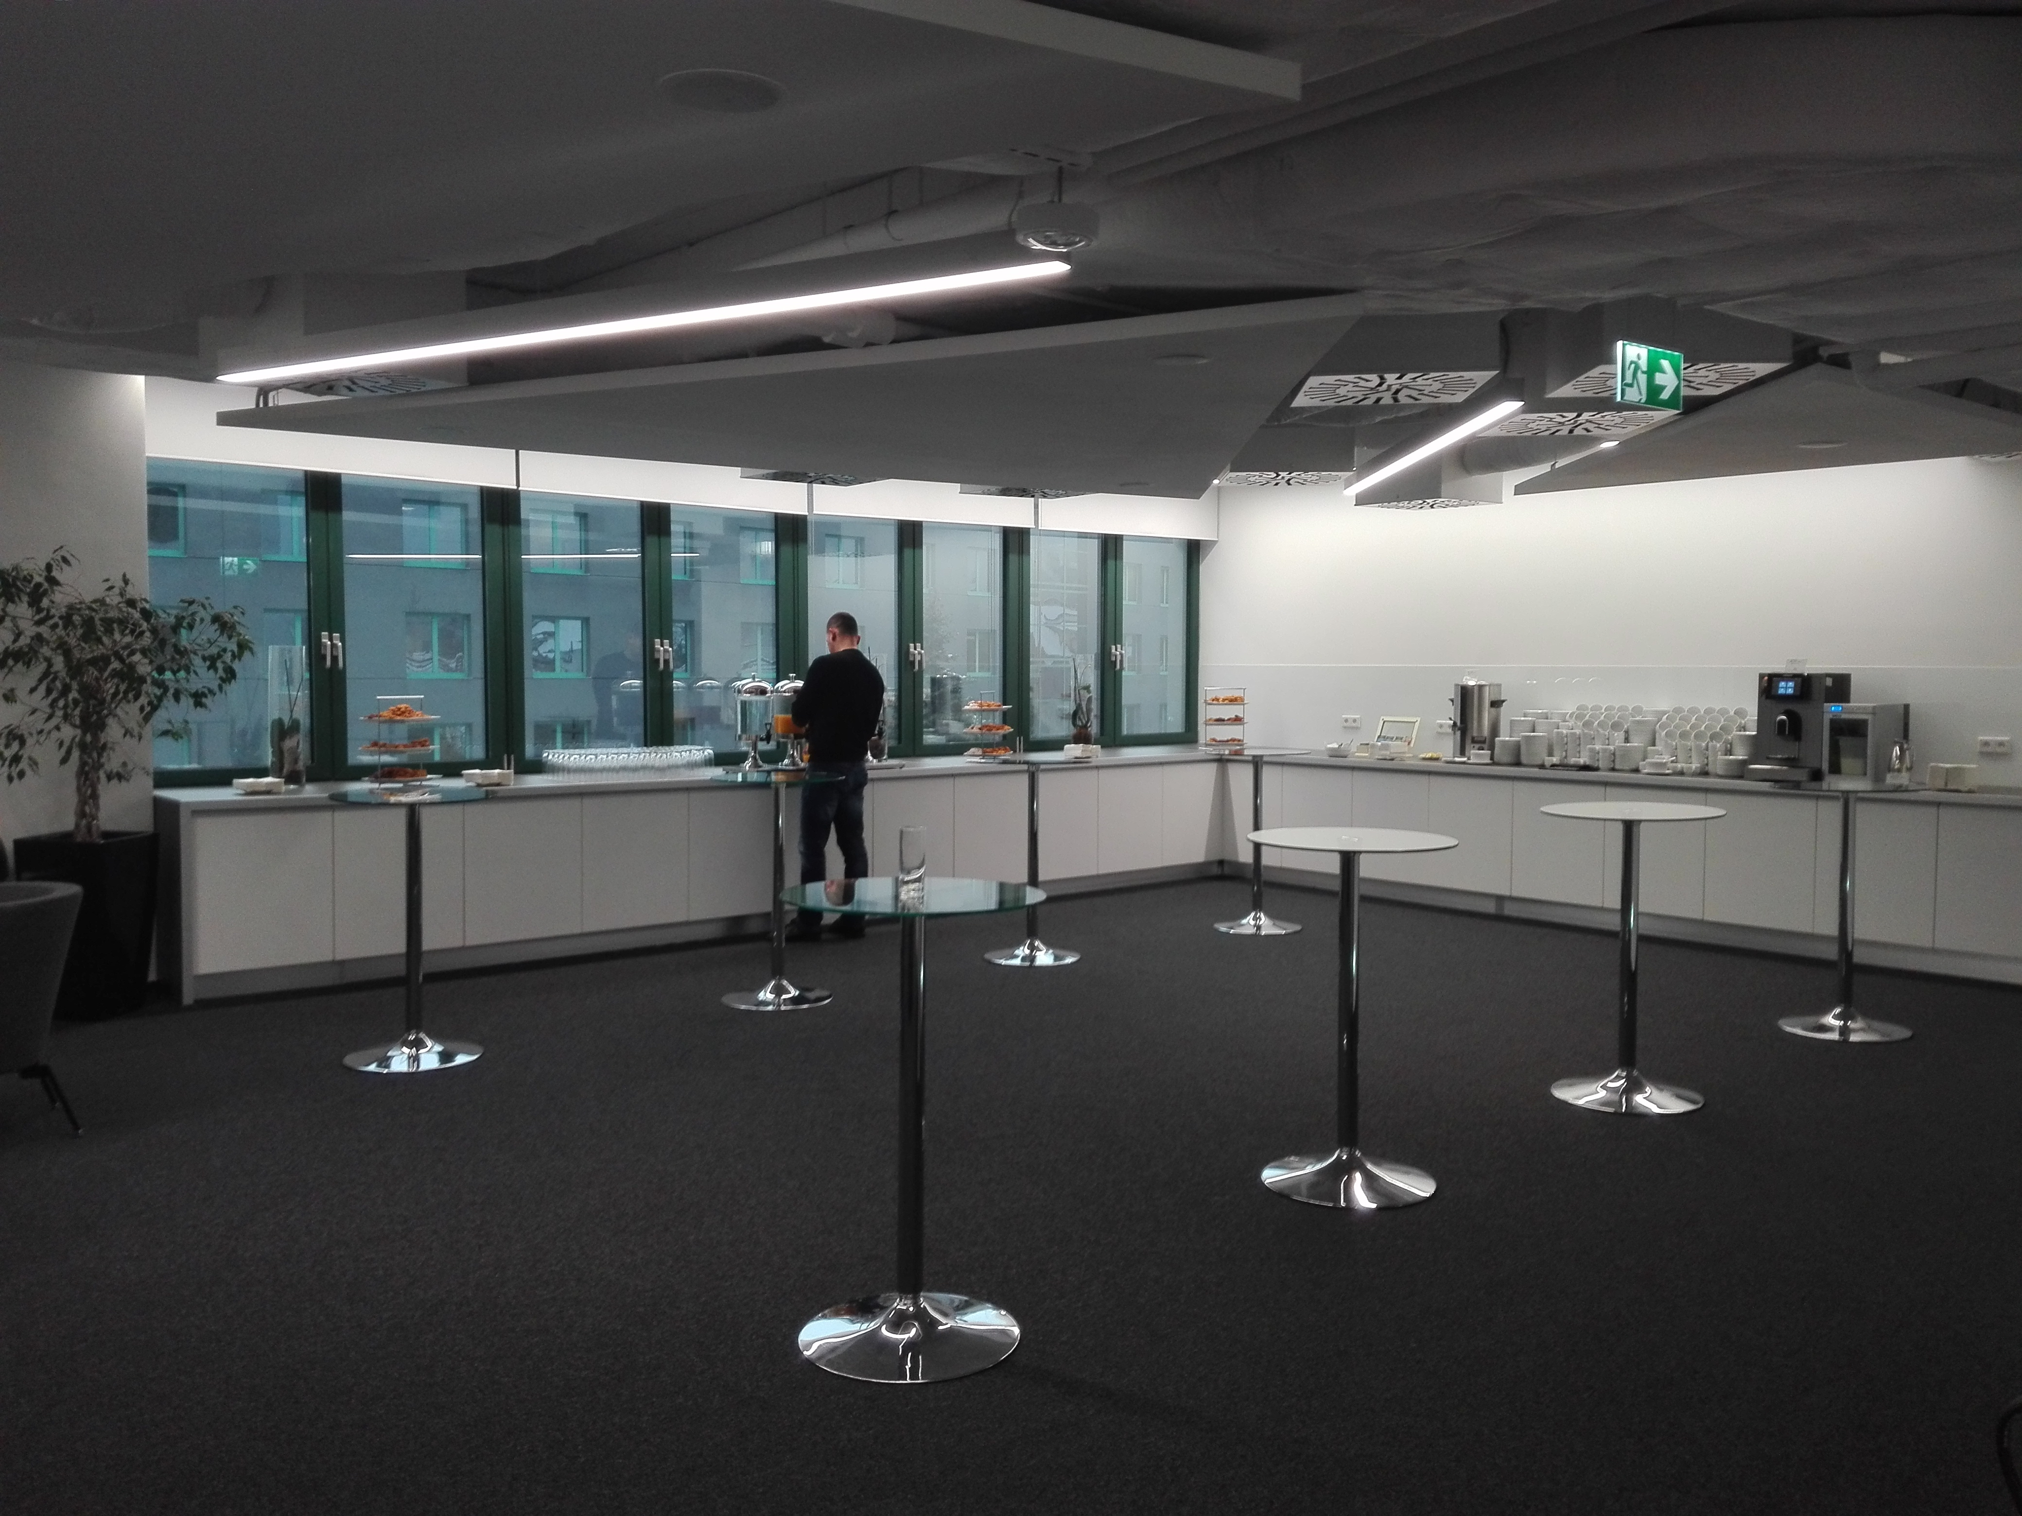
KONIEC
Dziękujemy za uwagę

